Slide 1
2019年法人說明會
大亞電線電纜股份有限公司
股 票 代 號 ： 1 6 0 9
大亞集團簡介及2019年第三季營運概況
總管理處財務部協理暨公司代理發言人 洪崇銘
2019/11/13

Slide 2
免責聲明
本簡報資料所提供之資訊將不會因任何新的資訊或任何的狀況產生而
更新相關資訊。
大亞電線電纜股份有限公司並不負有更新或修正本簡報資料內容之責
任。
本簡報資料中所提供之資訊並未明示、暗示或保證其具有正確性、完
整性，亦不代表本公司、產業狀況或後續重大發展的完整論述。

Slide 3


內容綱要
二
財務表現
一
公司簡介
三
聯絡資訊
TAYA GROUP
大亞集團

Slide 4
一、公司簡介

Slide 5
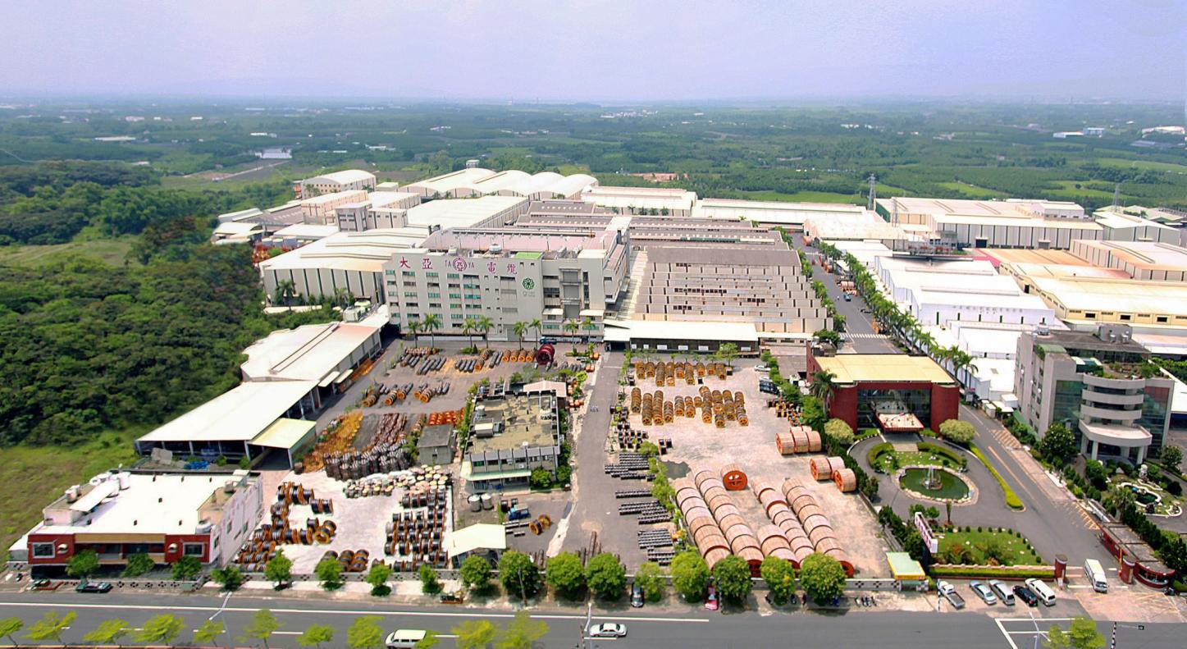
大亞總公司
設立年份：1955年
總資本額：新台幣59.51億元
總營業額：新台幣約185.8億元(2018年合併營收)
廠區面積：138,038 ㎡
員工人數：626名
主要產品：電力電纜/漆包線/通信電纜 &光纖光纜/封裝焊線

Slide 6

經營理念
大亞集團
願景
經營理念
核心價值
致力成為
＊能源串接的領導品牌
＊友善環境、美麗家園的推手
＊員工、客戶、股東
、社會信賴的企業
＊快樂的員工
＊滿意的客戶
＊滿足的股東
＊美麗的家園
精益求精
共存共榮
實事求是
創新求變

Slide 7
大亞發展里程碑
345kV電纜通過台灣電力公司定型試驗評鑑；
環保電纜獲得行政院環保署第一類環保標章認證。
成立大亞綠能科技股份有限公司，跨足再生能源電廠業。
股票上市
公司成立
1955
1986
1988
1995
2008
2012
2012
2014
總公司遷移
至關廟新廠
成立財團法人
大亞電纜
美麗家園基金會
161kV電纜通過
台灣電力公司
定型試驗評鑑

Slide 8
大亞集團分佈圖
協同能源科技股份有限公司
恆亞電工(昆山)有限公司
協創系統科技股份有限公司
大亞創新投資股份有限公司
大亞創業投資股份有限公司
聯友機電股份有限公司
大展電線電纜股份有限公司
東莞恒亞電工有限公司
大亞電線電纜股份有限公司
大恒電線電纜股份有限公司
大亞(越南)電線電纜
股份有限公司海陽分公司
大河工程顧問有限公司
安鼎國際工程股份有限公司
大義塑膠股份有限公司
大亞綠能科技股份有限公司
大亞(越南)電線電纜
股份有限公司
大聚電業股份有限公司
博斯太陽能股份有限公司
博碩太陽能股份有限公司
Notes:
妳們就跟我們說全公司的人數...要全含 (人事單位)

Slide 9

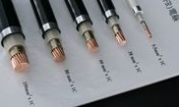
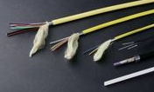





事業群簡介
電力電纜、通信銅纜、光纜
漆包線
封裝焊線

Slide 10
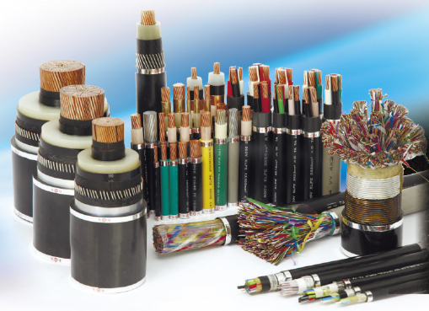
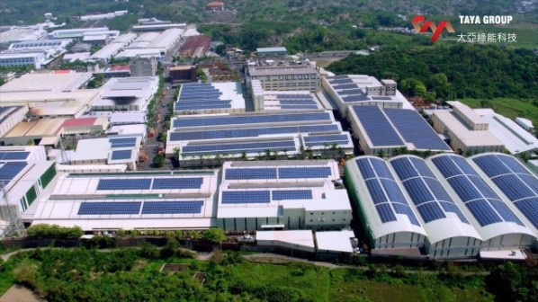
  從最低電壓600V至最高電壓345kV一應俱全，且為全台灣第一家345kV開發成功且第一家得標台電工程生產之電線電纜公司。
  將對環境與人的關懷，融入產品設計之中，發展出一系列低煙無鹵素電纜、耐熱耐燃耐火電纜、低煙無毒光纜與太陽能用線等產品。
電力通信事業群

Slide 11
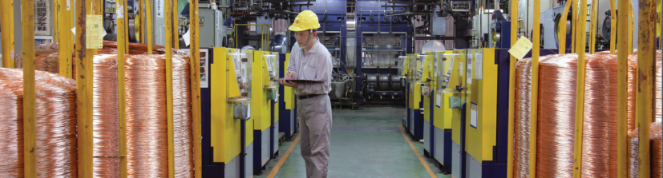
  於台灣、中國與越南皆設有漆包線生產基地。漆包線行銷海內外已超過四十年。根基於長期專業的生產經驗，逐步發展出具備不同特性的漆包線、扁平線與三層絕緣線產品。
漆包線事業群

Slide 12
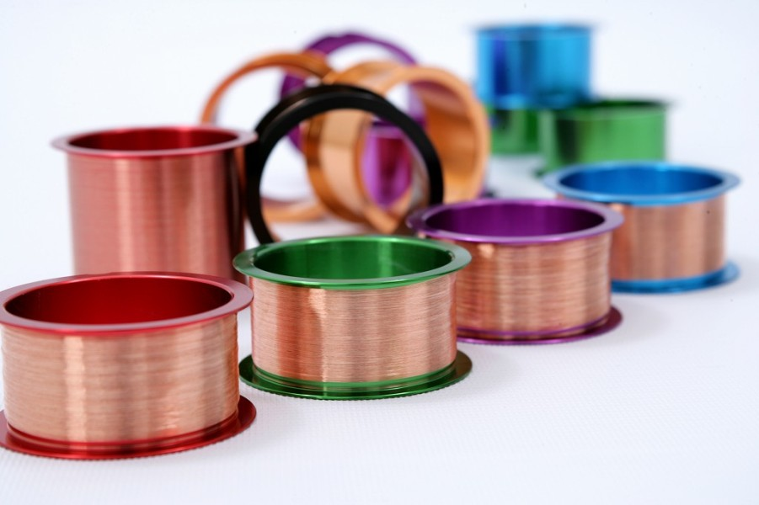
  主要產品封裝銅銲線、金鈀銅線及鍍鈀銅銲線，產品適用於各類IC封裝產業，是台灣唯一一家通過國際大廠驗證之國產銅焊線供應商。
封裝焊線事業群

Slide 13
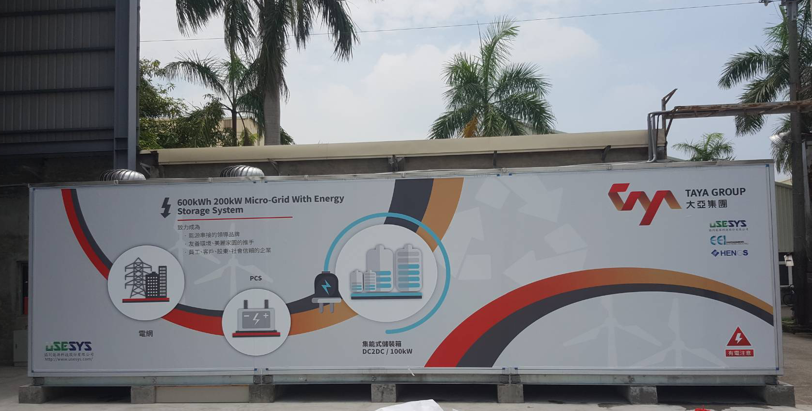
多角化經營

Slide 14
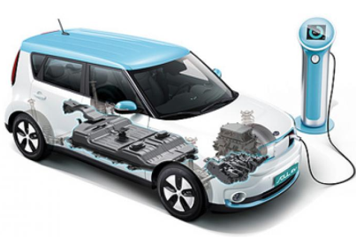
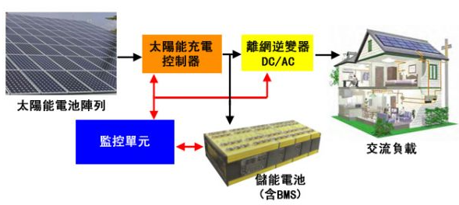
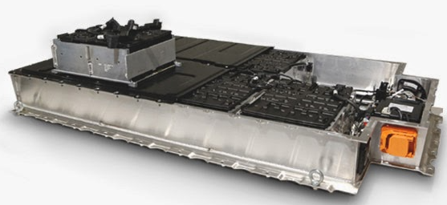

協同能源公司成立於2017年，由大亞電線電纜、士林電機廠、與虎門科技等三家合資而成。
營運主要針對鋰電池儲能系統與關鍵零組件
開發等3大領域。
協同能源科技
儲能關鍵產品與技術
儲電動車汰役電池產品與技術
儲能系統

Slide 15
二、財務表現

Slide 16
  財務表現
二
2019年前三季營運表現(合併報表)
單位：新台幣仟元，惟基本每股盈餘為元
期別 | 2019年1月至9月 |  | 2018年1月至9月 |  | 2019年1月至6月 |  | 年增率 | 季增率
項目 | 金額 | % | 金額 | % | 金額 | % | % | %
營業收入 | 13,573,867 | 100.0 | 13,976,744 | 100.0 | 8,958,863 | 100.0 | (2.9) | 51.5
營業成本 | 12,581,961 | 92.7 | 13,036,259 | 93.3 | 8,239,984 | 92.0 | (3.5) | 52.7
營業毛利 | 991,906 | 7.3 | 940,485 | 6.7 | 718,879 | 8.0 | 5.5 | 38.0
營業費用 | 703,412 | 5.2 | 682,388 | 4.9 | 450,604 | 5.0 | 3.1 | 56.1
營業淨利 | 288,494 | 2.1 | 258,097 | 1.8 | 268,275 | 3.0 | 11.8 | 7.5
營業外收支 | 201,366 | 1.5 | 279,138 | 2.0 | 21,457 | 0.2 | (27.9) | 838.5
稅後淨利 (母公司業主) | 331,038 | 2.5 | 415,577 | 3.0 | 209,848 | 2.3 | (20.3) | 57.8
EPS | 0.56 |  | 0.71 |  | 0.36 |  | (21.1) | 55.56

Slide 17
  財務表現
二
2019年7~9月營運表現(合併報表)
單位：新台幣仟元，惟基本每股盈餘為元
期別 | 2019年7月至9月 |  | 2018年7月至9月 |  | 2019年4月至6月 |  | 年增率 | 季增率
項目 | 金額 | % | 金額 | % | 金額 | % | % | %
營業收入 | 4,615,004 | 100.0 | 4,698,318 | 100.0 | 4,489,345 | 100.0 | (1.8) | 2.8
營業成本 | 4,341,977 | 94.1 | 4,452,047 | 94.8 | 4,161,922 | 92.7 | (2.5) | 4.3
營業毛利 | 273,027 | 5.9 | 246,271 | 5.2 | 327,423 | 7.3 | 10.9 | (16.6)
營業費用 | 252,808 | 5.5 | 232,353 | 4.9 | 224,590 | 5.0 | 8.8 | 12.6
營業淨利 | 20,219 | 0.4 | 13,918 | 0.3 | 102,833 | 2.3 | 45.3 | (80.3)
營業外收支 | 179,909 | 3.9 | 2,590 | 0.1 | 34,687 | 0.8 | 6,846.3 | 418.7
稅後淨利 (母公司業主) | 121,190 | 2.6 | 32,901 | 0.7 | 95,591 | 2.1 | 268.3 | 26.8
EPS | 0.21 |  | 0.06 |  | 0.17 |  | 250 | 23.5

Slide 18
  財務表現
二
年度營運績效

Slide 19
  財務表現
二
每股營運績效
單位：新台幣元
項目/年度 | 103年 | 104年 | 105年 | 106年 | 107年 | 108年Q3
每股盈餘 | 0.04 | (0.93) | 0.05 | 0.80 | 0.80 | 0.56
每股現金股利 | - | - | - | 0.35 | 0.30 | -
每股股票股利 | - | - | - | - | 0.40 | -
股東權益報酬率 | 0.29% | (7.97%) | 0.44% | 7.15% | 7.15% | 4.42%
每股淨值 | 12.28 | 11.34 | 11.17 | 11.27 | 11.11 | 13.80
每股營運現金流量 | (0.79) | 0.95 | 0.19 | (0.33) | 0.75 | 0.44

Slide 20
  財務表現
二
合併資產負債表
單位：新台幣百萬元
期別 |  | 資 產 | 2019年9月30日 |  | 2018年9月30日 |  | 2018年12月31日
資產
 | 流動資產 |  | 金額 | % | 金額 | % | 金額 | %
 |  | 現金及約當現金 | 2,656 | 12.8 | 3,015 | 15.2 | 2,868 | 14.0
 |  | 透過損益按公允價值衡量之 金融資產－流動 | 502 | 2.4 | 351 | 1.7 | 361 | 1.7
 |  | 按攤銷後成本衡量之 金融資產－流動 | 216 | 1.0 | 328 | 1.7 | 315 | 1.5
 |  | 合約資產－流動 | 172 | 0.8 | 124 | 0.6 | 40 | 0.2
 |  | 應收票據淨額 | 222 | 1.1 | 286 | 1.4 | 275 | 1.3
 |  | 應收帳款淨額 | 2,973 | 14.3 | 3,134 | 15.8 | 2,938 | 14.4
 |  | 存貨 | 3,276 | 15.8 | 3,113 | 15.6 | 3,549 | 17.3
 |  | 其他流動資產 | 911 | 4.4 | 493 | 2.5 | 828 | 4.0
 |  | 流動資產合計 | 10,928 | 52.6 | 10,844 | 54.5 | 11,174 | 54.4

Slide 21
  財務表現
二
合併資產負債表(續)
單位：新台幣百萬元
期別 |  | 資 產 | 2019年9月30日 |  | 2018年9月30日 |  | 2018年12月31日
資產
 | 非流動資產 |  | 金額 | % | 金額 | % | 金額 | %
 |  | 透過損益按公允價值衡量之 金融資產－非流動 | 1,247 | 6.0 | 937 | 4.7 | 1,056 | 5.3
 |  | 透過其他綜合損益 按公允價值衡量之金融資產－非流動 | 849 | 4.1 | 862 | 4.3 | 850 | 4.2
 |  | 採用權益法之投資 | 783 | 3.8 | 748 | 3.8 | 732 | 3.6
 |  | 不動產、廠房及設備 | 4,862 | 23.4 | 4,607 | 23.2 | 4,758 | 23.3
 |  | 使用權資產 | 446 | 2.2 | - | - | - | -
 |  | 投資性不動產淨額 | 1,106 | 5.3 | 1,107 | 5.6 | 1,106 | 5.4
 |  | 其他非流動資產 | 536 | 2.6 | 784 | 3.9 | 765 | 3.8
 |  | 非流動資產合計 | 9,829 | 47.4 | 9,045 | 45.5 | 9,267 | 45.6
 |  | 資產總計 | 20,757 | 100.0 | 19,889 | 100.0 | 20,441 | 100.0

Slide 22
  財務表現
二
合併資產負債表(續)
單位：新台幣百萬元
期別 |  | 負 債 | 2019年9月30日 |  | 2018年9月30日 |  | 2018年12月31日
負債及權益
 | 負債 |  | 金額 | % | 金額 | % | 金額 | %
 |  | 流動負債
 |  | 短期借款 | 3,721 | 17.9 | 2,823 | 14.2 | 3,159 | 15.5
 |  | 應付短期票券 | 765 | 3.7 | 760 | 3.8 | 760 | 3.7
 |  | 透過損益按公允價值衡量之 金融負債－流動 | 1 | - | 64 | 0.3 | 7 | -
 |  | 合約負債－流動 | 170 | 0.8 | 164 | 0.8 | 95 | 0.5
 |  | 應付票據 | 46 | 0.2 | 74 | 0.4 | 64 | 0.3
 |  | 應付帳款 | 507 | 2.4 | 517 | 2.6 | 661 | 3.2
 |  | 租賃負債 | 20 | 0.1 | - | - | - | -
 |  | 其他流動負債 | 2,483 | 12.0 | 1,744 | 8.9 | 1,419 | 7.0
 |  | 流動負債合計 | 7,713 | 37.1 | 6,146 | 31.0 | 6,165 | 30.2

Slide 23
  財務表現
二
合併資產負債表(續)
單位：新台幣百萬元
期別 |  | 負 債 | 2019年9月30日 |  | 2018年9月30日 |  | 2018年12月31日
 | 負債 | 非流動負債 | 金額 | % | 金額 | % | 金額 | %
 |  | 透過損益按公允價值衡量之 金融負債－非流動 | 1 | - | - | - | 9 | -
 |  | 應付公司債 | 500 | 2.4 | 500 | 2.5 | 500 | 2.5
 |  | 長期借款 | 3,645 | 17.5 | 4,689 | 23.6 | 5,113 | 25.0
 |  | 租賃負債 | 201 | 1.0 | - | - | - | -
 |  | 其他非流動負債 | 482 | 2.4 | 527 | 2.6 | 552 | 2.7
 |  | 非流動負債合計 | 4,829 | 23.3 | 5,716 | 28.7 | 6,174 | 30.2
 |  | 負債總計 | 12,542 | 60.4 | 11,862 | 59.7 | 12,339 | 60.4

Slide 24
  財務表現
二
合併資產負債表(續)
單位：新台幣百萬元
期別 |  | 權 益 | 2019年9月30日 |  | 2018年9月30日 |  | 2018年12月31日
 | 權益 |  | 金額 | % | 金額 | % | 金額 | %
 |  | 普通股股本 | 5,951 | 28.7 | 5,722 | 28.8 | 5,722 | 28.0
 |  | 資本公積合計 | 529 | 2.5 | 526 | 2.6 | 525 | 2.6
 |  | 保留盈餘合計 | 628 | 3.0 | 650 | 3.2 | 690 | 3.3
 |  | 其他權益合計 | (120) | (0.6) | (113) | (0.6) | (118) | (0.6)
 |  | 庫藏股票 | (31) | (0.1) | (21) | (0.1) | (21) | (0.1)
 |  | 歸屬於母公司業主之權益合計 | 6,957 | 33.5 | 6,764 | 33.9 | 6,798 | 33.2
 |  | 非控制權益 | 1,258 | 6.1 | 1,263 | 6.4 | 1,304 | 6.4
 |  | 權益總計 | 8,215 | 39.6 | 8,027 | 40.3 | 8,102 | 39.6
 |  | 負債及權益總計 | 20,757 | 100.0 | 19,889 | 100.0 | 20,441 | 100.0
 |  | 股數（單位：股） | 595,068,022 |  | 572,180,791 |  | 572,180,791

Slide 25
  財務表現
二
各類產品銷貨數量統計
銷售：公噸

Slide 26
  財務表現
二
被投資公司營運表現
單位：新台幣仟元
被投資公司 | 2019Q3淨利 (仟元) | 2018Q3淨利 (仟元)
TA YA (CHINA) HOLDING LTD. | (92,113) | (59,649)
TA YA VENTURE HOLDINGS LTD. | (26,205) | (1,059)
TA YA (Vietnam) INVESTMENT HOLDING LTD. | 54,227 | 33,987
大亞創新投資(股)公司 (原華亞創投) | 4,520 | 13,413
大亞創業投資(股)公司 | 130,869 | 125,367
大恒電線電纜(股)公司 | 26,599 | 27,436
大河工程顧問(股)公司 | 15,233 | 20,495
大義塑膠(股)公司 | 4,290 | 736
大展電線電纜(股)公司 | (28,362) | (14,487)
本頁小計 | 89,058 | 146,239

Slide 27
  財務表現
二
被投資公司營運表現
單位：新台幣仟元
被投資公司 | 2019Q3淨利 (仟元) | 2018Q3淨利 (仟元)
上頁小計 | 89,058 | 146,239
聯友機電(股)公司 | 46,274 | 64,318
大亞聯合工程(股)公司 | (32,738) | 0
安鼎國際工程(股)公司 | 22,210 | 30,148
PLASTIC TECHNOLOGY INVESTMENT HOLDING LTD. | 15,157 | 9,768
榮星電線工業(股)公司 | 71,457 | 149,169
大亞綠能科技(股)公司 | 19,958 | 18,571
協創系統科技(股)公司 | (6,159) | (8,847)
協同能源科技(股)公司 | (12,726) | (8,986)
聚恆科技(股)公司 | 14,175 | -
子公司淨利合計 | 226,666 | 400,380

Slide 28
  聯絡方式
三
三
公司發言人：王炎煌
地址：台南市關廟區中山路二段249號
電子信箱：yenn@mail.taya.com.tw
電話：+886-6-595-3131 #280
傳真：+886-6-595-8190

